Slide 2
To classroom

Slide 4
K B High School Online Education
কৃষি বিশ্ববিদ্যালয় হাই স্কুল

Slide 5
শিক্ষক পরিচিতি
সাবেকুন নাহার
সহকারী শিক্ষক
কৃষি বিশ্ববিদ্যালয় হাই স্কুল
ময়মনসিংহ।
সাবেকুন নাহার
সহকারী শিক্ষক
কৃষি বিশ্ববিদ্যালয় হাই স্কুল
ময়মনসিংহ।

Slide 6
প
রিচিতি
সাবেকুন নাহার
সহকারী শিক্ষক
কৃষি বিশ্ববিদ্যালয় হাই স্কুল
সহকারী শিক্ষক
সহকারী শিক্ষক
সহকারী শিক্ষক

Slide 7
২৬/০৮/২০২০
আজকের বিষয়
শ্রেণিঃ অষ্টম
তথ্য ও যোগাযোগ প্রযুক্তি
তথ্য ও যোগাযোগ প্রযুক্তি
চতূর্থ অধ্যায়

Slide 8
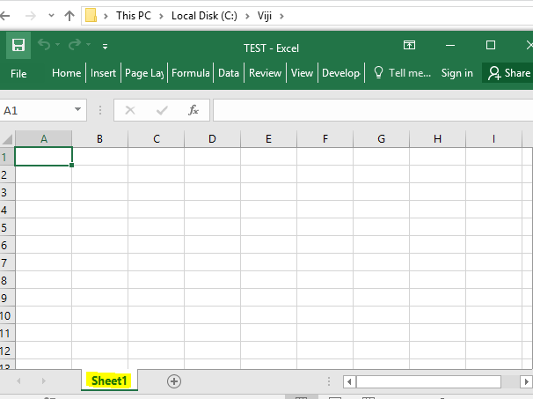

Slide 9
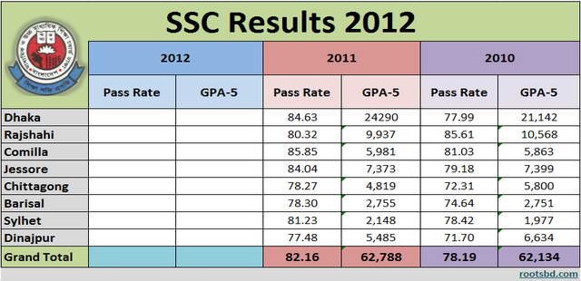

Slide 11
শিখনফল
শিখনফল
এই পাঠ শেষে শিক্ষার্থীরাঃ-
স্প্রেডশিট সফটওয়্যার কী তা জানতে পারবে।
স্প্রেডশিট সফটওয়্যার ব্যবহারের ক্ষেত্র চিহ্নিত করতে পারবে।
স্প্রেডশিট সফটওয়্যার ব্যবহারের কৌশল বর্ণনা করতে পারবে।

Slide 12
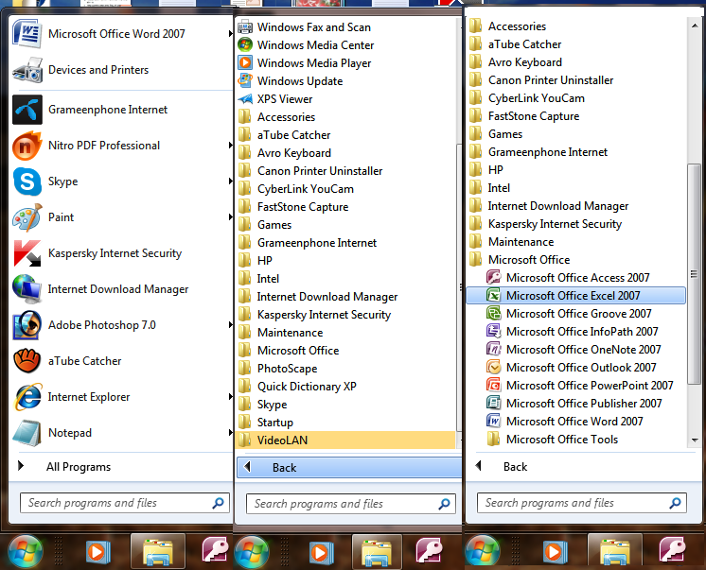
এক্সেল খোলার পদ্ধতি
Start Button
All Programs/Apps
MS Office
MS Excel-2007/2010/2016
Click

Slide 13
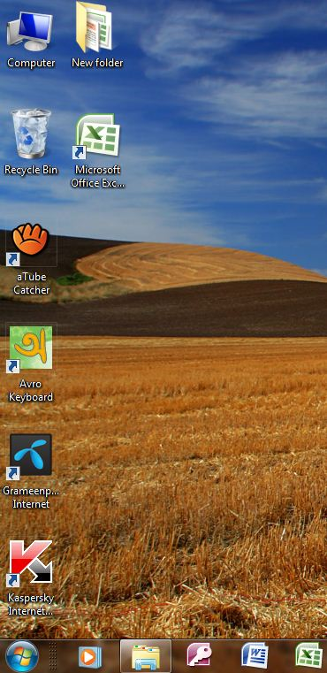
অথবা
কম্পিউটারের ডেস্কটপে স্প্রেডসিট প্রোগ্রামের আইকনে ডাবল ক্লিক করে।

Slide 14
নতুন ওয়ার্কশিট খোলার পদ্ধতিঃ
১। অফিস বাটন ক্লিক করতে হবে।
২। নিঊ বাটন ক্লিক করতে হবে।
কী বোর্ড কমান্ড > Ctrl+n

Slide 15
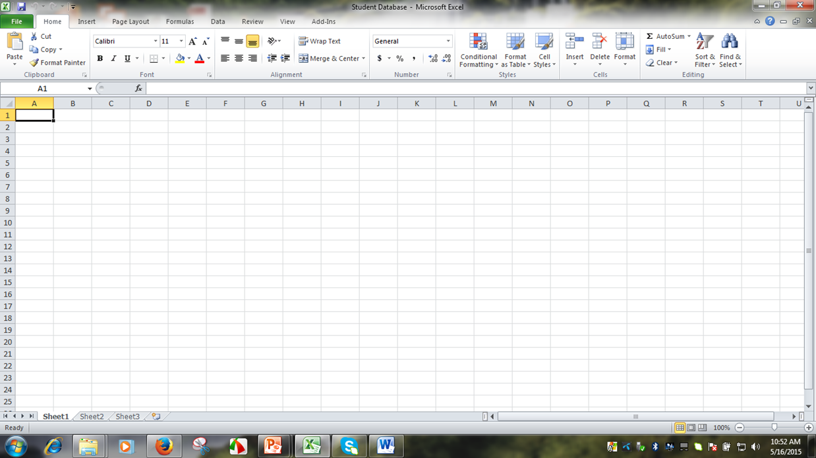
টাইটেল বার
এক্সেল উইনডোর একবারে উপরে ওয়ার্কবুকের শিরোনাম লেখা থাকে।
Book1 - Microsoft Excel

Slide 16
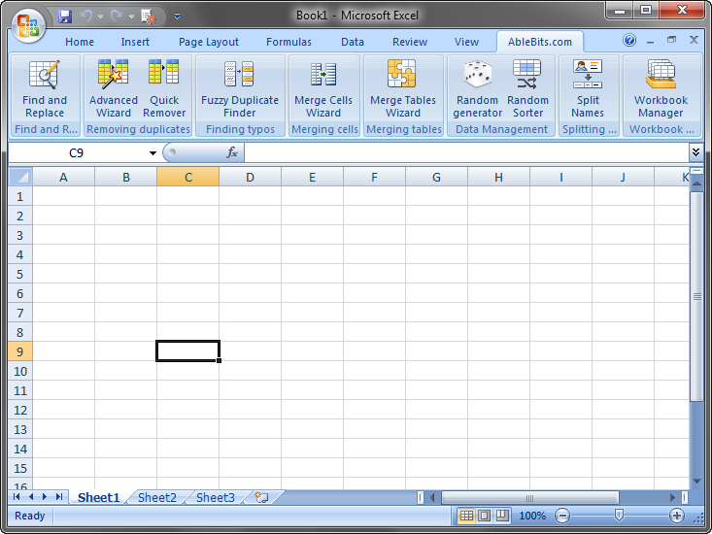
অফিস বাটন
এক্সেল উইন্ডোর একবারে উপরের বাম কোনার দিকে বাটনটি হল অফিস বাটন।

Slide 17
অফিস বাটনের মেনুসমূহ
নতুন বুকশীট আনার জন্য
১ম বার ফাইল সংরক্ষণ করার জন্য
ডকুমেন্টটি অন্য নামে বা অন্য স্থানে সংরক্ষণের জন্য
সেভ করা ফাইল খোলা জন্য
ডাটা অন্যস্থানের পাঠানোর জন্য
ডাটা প্রিন্ট করার জন্য
ডাটা বিভ্ন্নি মাধ্যমে প্রকাশ করার জন্য
ফইল গুটিয়ে ফেলা।

Slide 18
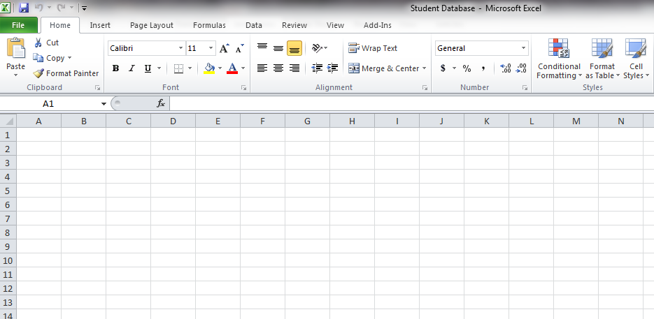
কুইক অ্যাকসেস টুলবার
অফিস বাটনের পাশে কুইক অ্যাকসেস টুলবারের অবস্থান। সচরাচর যে বাটনগুলো বেশি ব্যবহৃত হয়, সেগুলো এখানে থাকে।

Slide 19
রিবন
চিত্রভিত্তিক কমান্ড (আইকন)
মেনু ট্যাব
মেনু ট্যাবের আওতায় বিভিন্ন গ্রুপ ট্যাব
মাইক্রোসফট এক্সেলে বিভিন্ন কমান্ডকে গুচ্ছাকারে সাজানো হয়েছে। এগুলোকে রিবন বলে।

Slide 20
সেল অবস্থান ও সেলের বিষয়বস্তু দেখানোর বার বা ফর্মুলা বার
ফর্মেটিং টুলবারের নীচে লম্বা দু’টি অংশে বিভক্ত বারটিকে ফর্মুলা বার

Slide 21
স্ট্যাটাস বার
ওয়ার্কবুক উইন্ডোর সর্বনিম্নে টাস্ক বারের উপরের বারকে স্ট্যাটাস বার বলা হয়। এতে ডকুমেন্টের স্ট্যাটাস বা অবস্থা (অন অথবা অফ) প্রদর্শিত হয়।

Slide 22
শিট ট্যাব
ওয়ার্কবুক উইন্ডোর নীচে বামদিকে শীট ট্যাব। একটি ওয়ার্কবুকে সাধারণত: তিনটি ওয়ার্কশীট থাকে। যেমন : Sheet 1

Slide 23
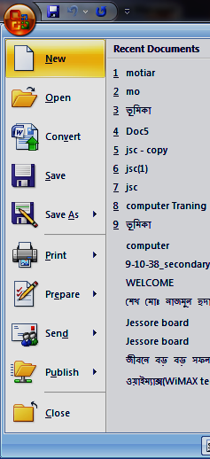
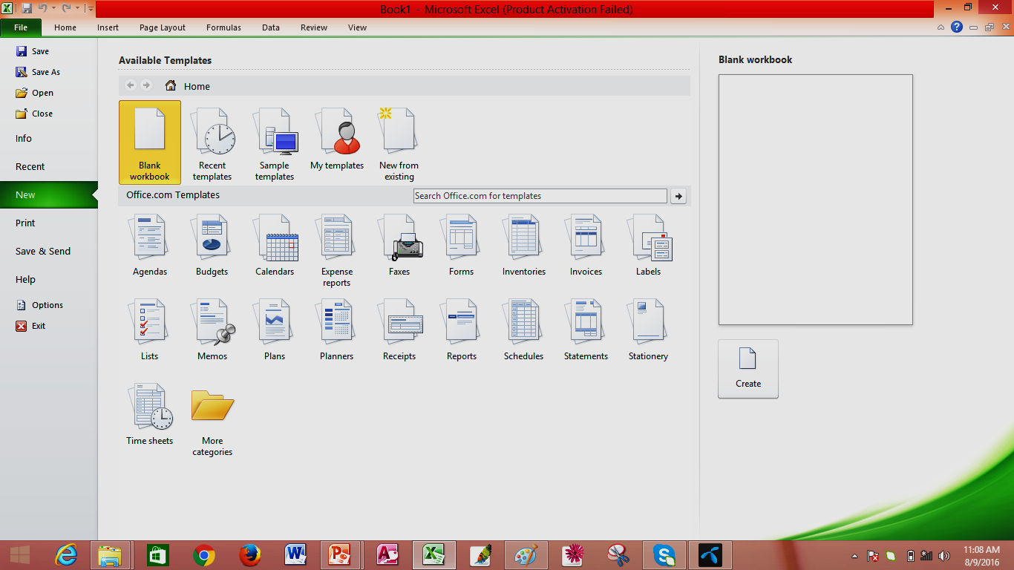
New File তৈরী করার নিয়ম
1. Office Button
2. New
3. Blank Workbook
4. Create

Slide 25
আবার দেখা হবে
পরবর্তী
ক্লাসে।
আ ল্লা হ হা ফে জ

